Slide 1
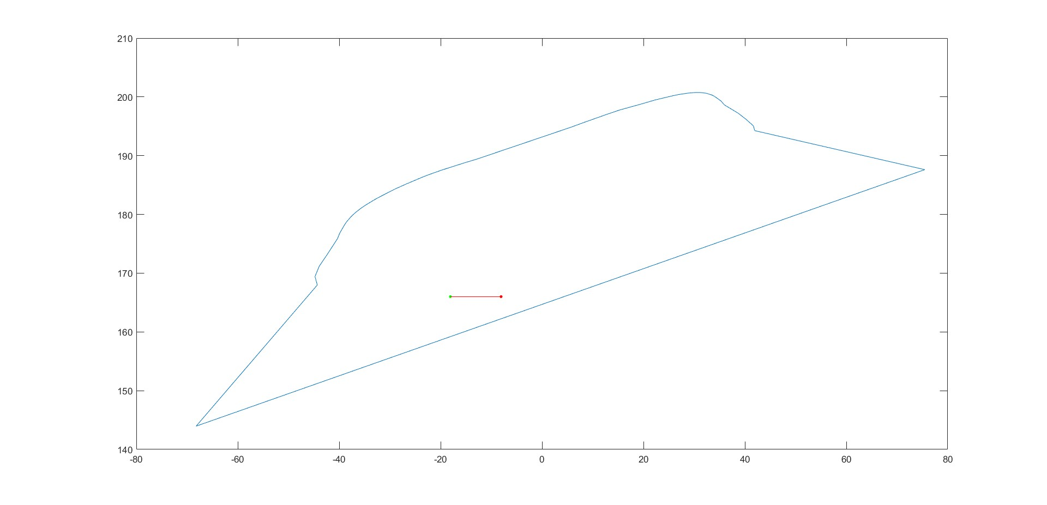
情况1：A->B可以正常运行
A
B

Slide 2
情况2：B在边界内，A->B可以正常运行
情况2：B在边界外，A->B不可以正常运行
B
A

Slide 3
情况3：B在边界内，A->B不可以正常运行，只能到达最近的边界
B
A

